Slide 1
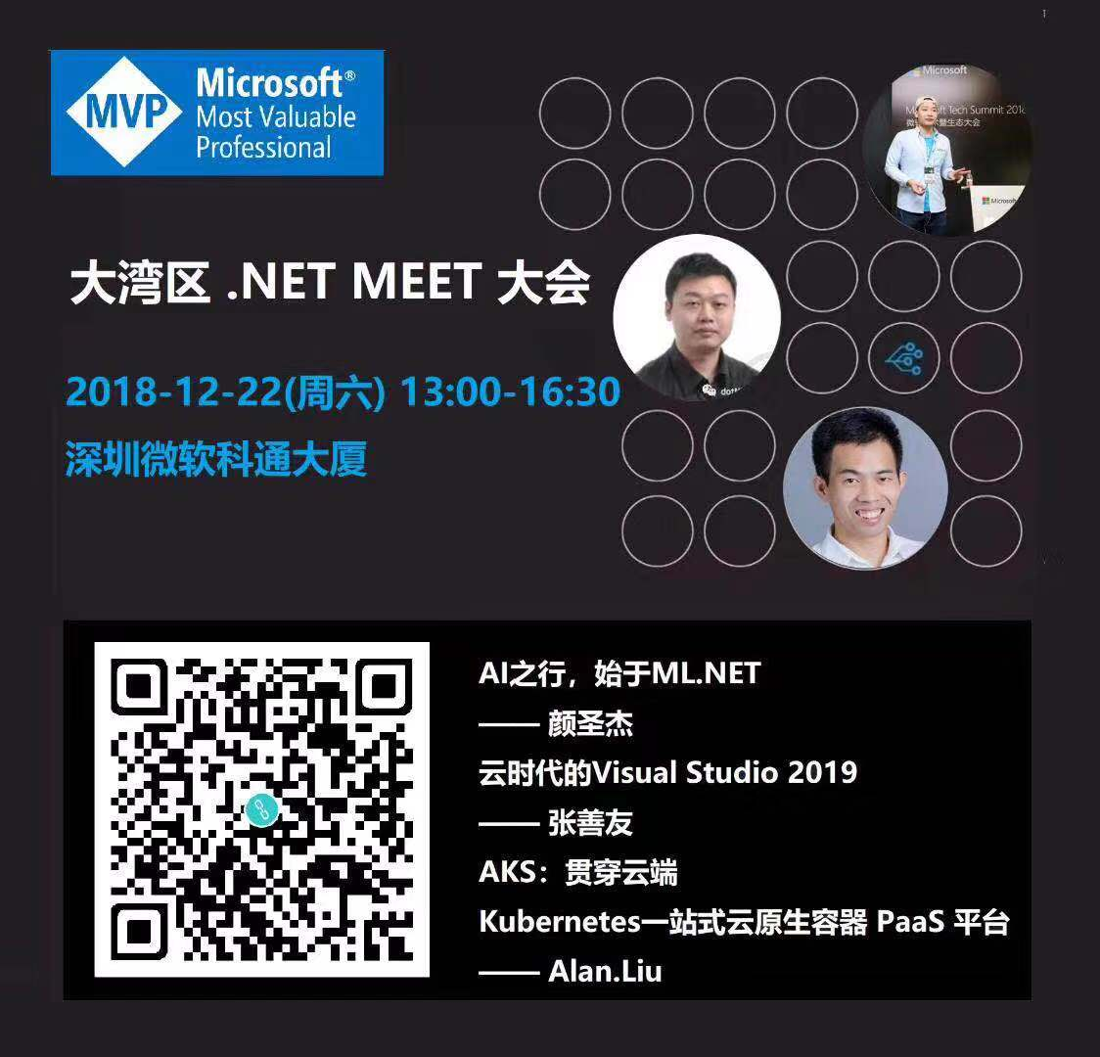
Shenzhen Connect(); AKS 贯穿云端
Alan.Liu

Slide 2
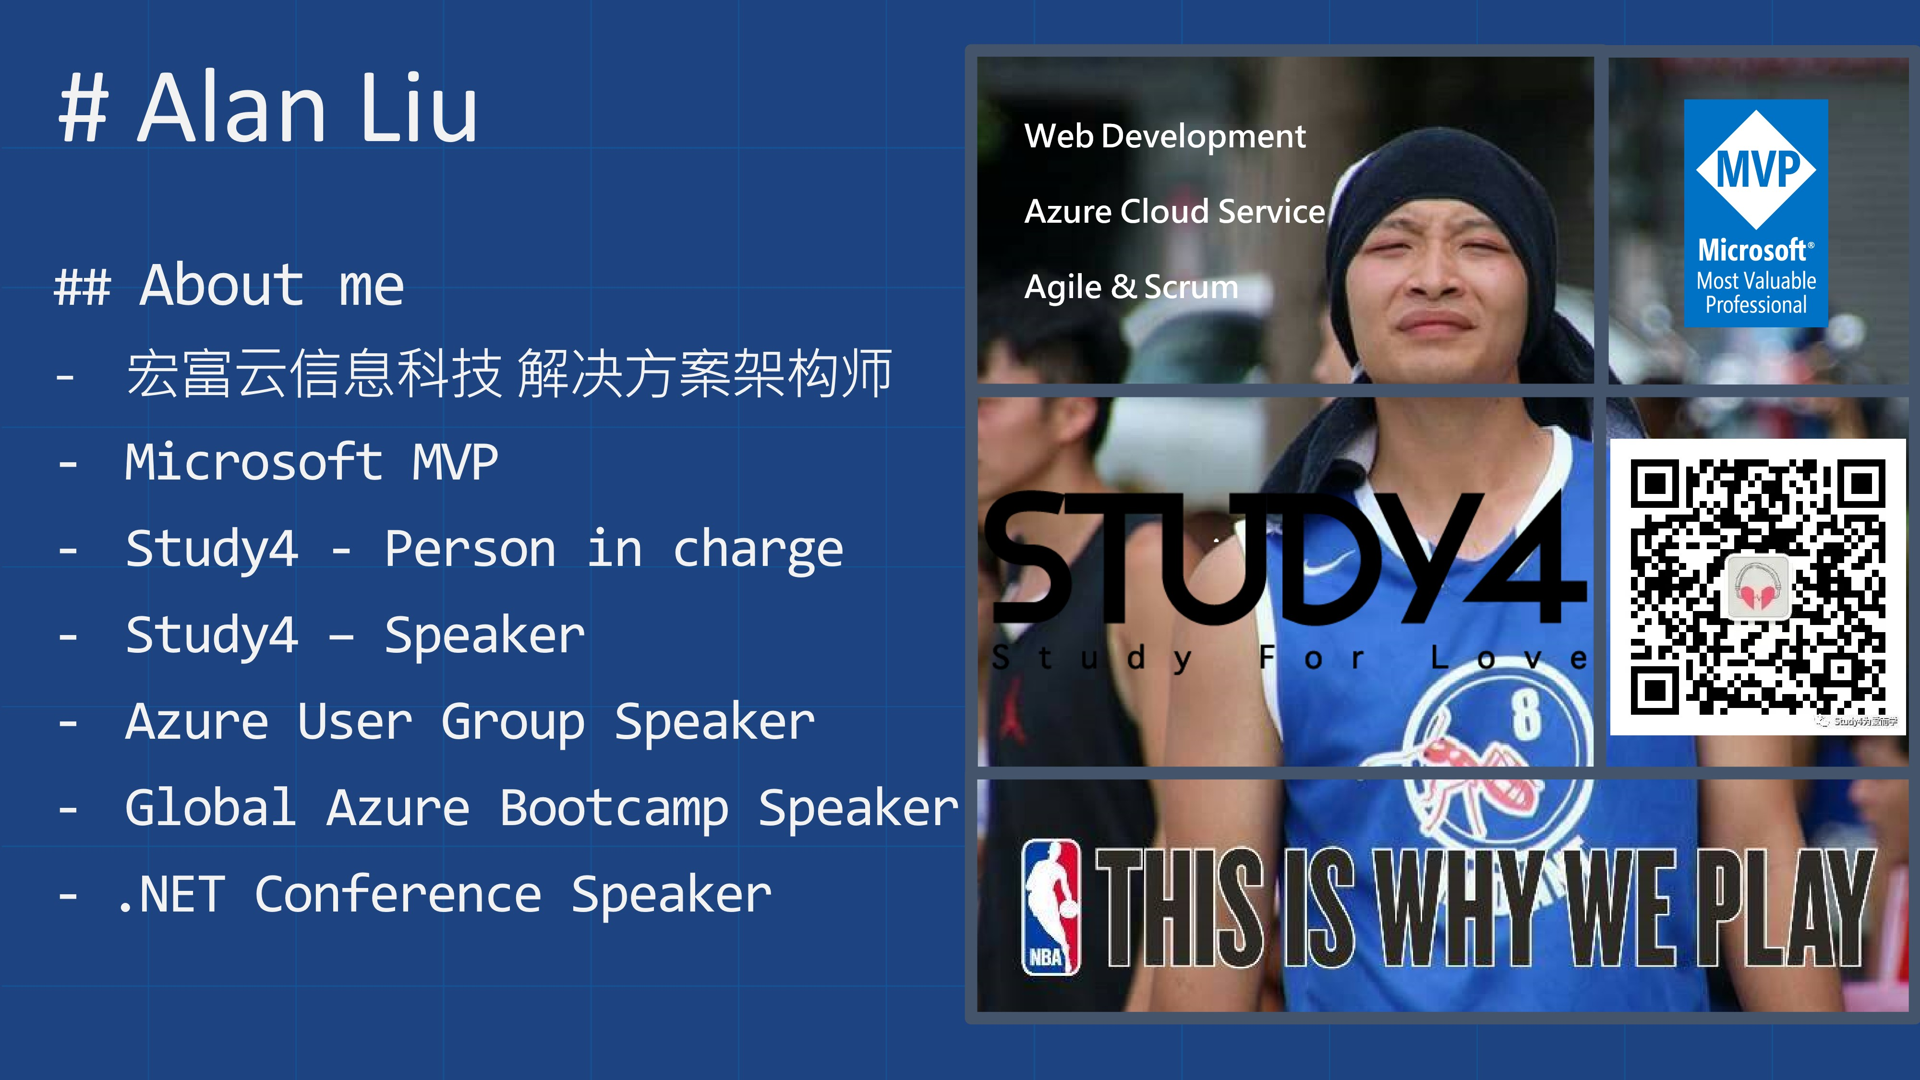

Slide 3
容器是什么？
Notes:
意思是碼頭工人
集打包,運送和使用容器技術執行應用程式的開放原始碼專案

Slide 5
Kubernetes?
自动化部属 弹性扩充 容器应用管理 针对分布式丛集架构

Slide 6
Agenda
Azure Draft
.NET Core with Draft
Azure IaaS 容器应用程序
ACS-Engine
Azure VMSS (Azure VM Scale Sets) with Kubernetes
Azure PaaS 容器应用程序
ACR (Azure Container Registry)
AKS (Azure Kubernetes Service)

Slide 7
Azure Draft
https://github.com/Azure/draft
簡化流程
Dockerfile
Helm
Docker build
Docker push
Deploy App With Kubernetes

Slide 8

Demo
Azure Container Registry
Azure Kubernetes Service
Azure Container Instances

